Slide 1
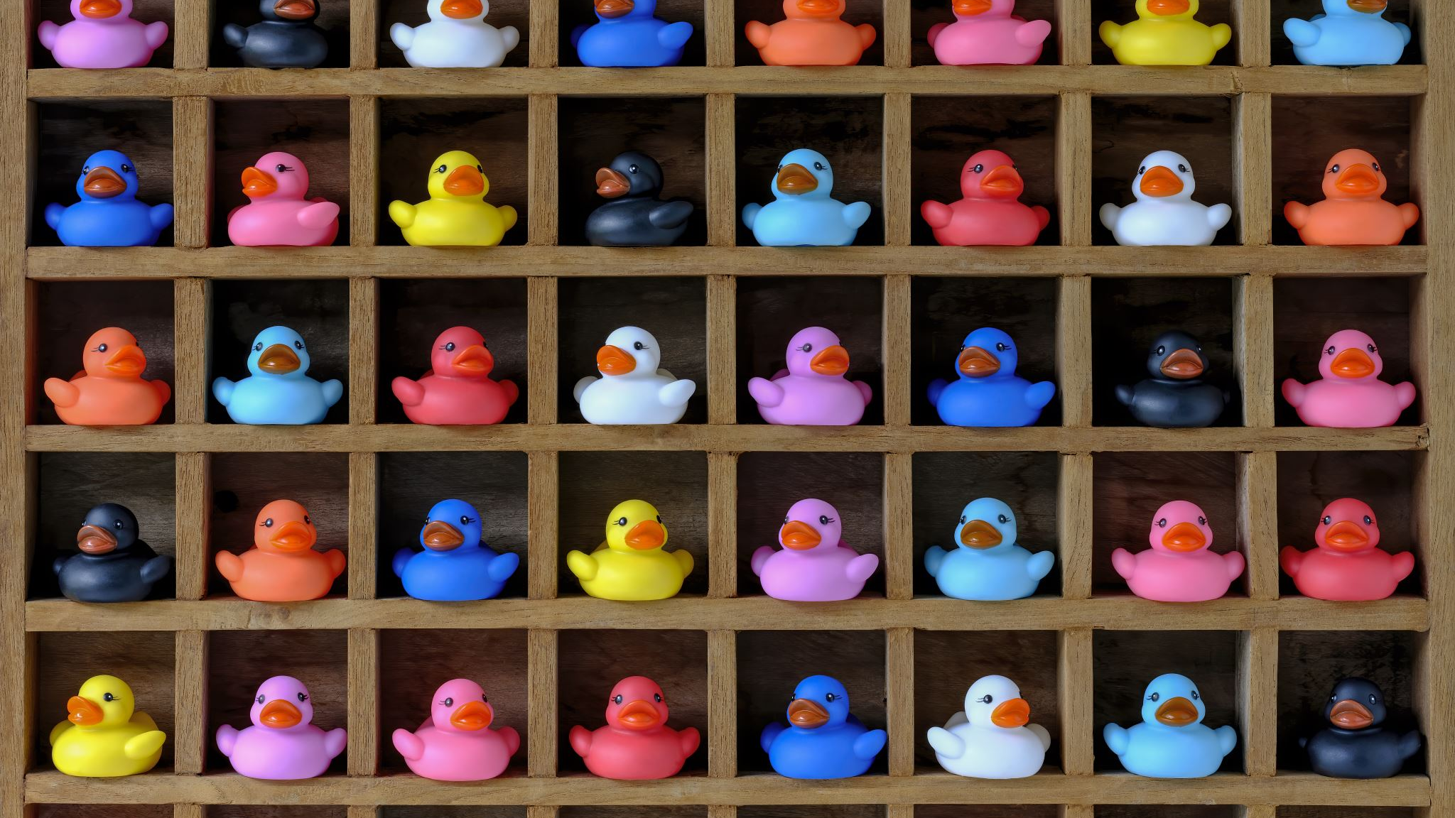
2021년 비트코인 지표 변화 분석 및 모델링을 통한 2022년의 지표 예측
1826074 오현진

Slide 2
목차
데이터 정제 및 분석 방법
2021년 한 해 동안의 비트코인의 각종 지표 추이 분석
비트코인의 가격 상승 및 하락 원인 분석
(관련 이슈를 중심으로)
2021년의 시가 추이를 통한 2022년도 시가 예측
결론

Slide 3
데이터를 정제하고 분석한 방법

Slide 4
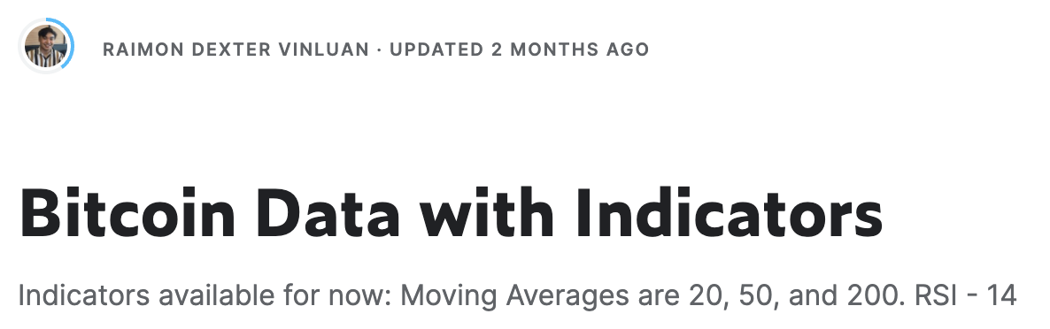
데이터를 정제하고 분석한 방법
캐글에서 수집한 ‘Bitcoin Data with Indicators’ 데이터를 통해 분석함.
해당 데이터셋은 2017년 ~ 2021년의 5년간 비트코인에 관한 수치를 제공함.

Slide 5
데이터를 정제하고 분석한 방법
데이터의 속성 값들로는 날짜, 시가, 최고가, 최저가, 종가, 거래총액, 시가총액, 20일, 50일, 200일간의 종가평균, RSI 지수가 있으며, 데이터 인덱싱을 위하여 인덱스 속성을 추가하였음.
분석에는 날짜, 시가, 종가, 거래총액, RSI지수 속성을 사용함.

Slide 6
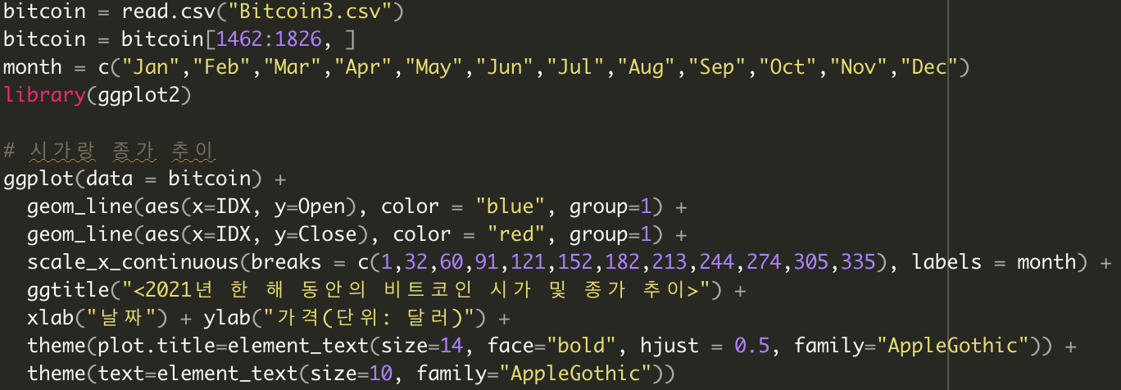
데이터를 정제하고 분석한 방법
필요에 따라 데이터의 인덱스 별 슬라이싱을 진행함.
ggplot 라이브러리의 scale_x_continuous를 이용하여 x축의 라벨들을 보기 좋게 수정하였음.

Slide 7
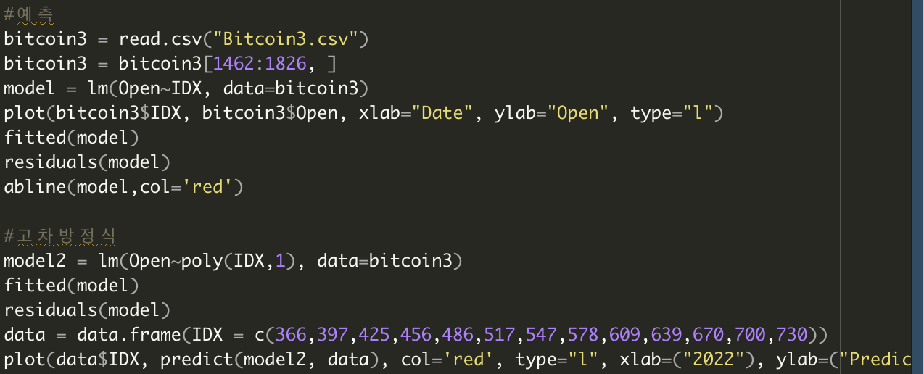
데이터를 정제하고 분석한 방법
데이터 예측을 위하여 lm과 predict함수를 이용, 선형 모델을 통해 예측을 실시함.
lm함수의 poly를 통해 고차 방정식을 이용한 예측도 시도하였음.

Slide 8
2021년 한 해 동안의 비트코인의 각종 지표 추이 분석

Slide 9
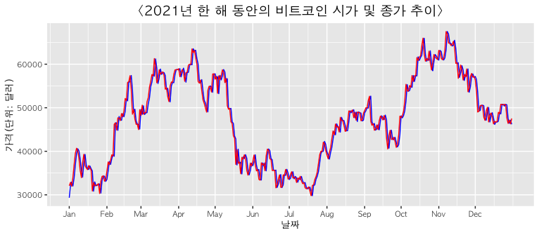
2021년 한 해 동안의 비트코인의 각종 지표 추이 분석
가상 화폐 특성상, 24시간 거래가 가능하므로 시가와 종가는 하루가 시작하고 끝나는 시간을 기준으로 함.
이에 따라 이전날의 종가와 다음날의 시가는 큰 차이 없이 거의 일치함.

Slide 10
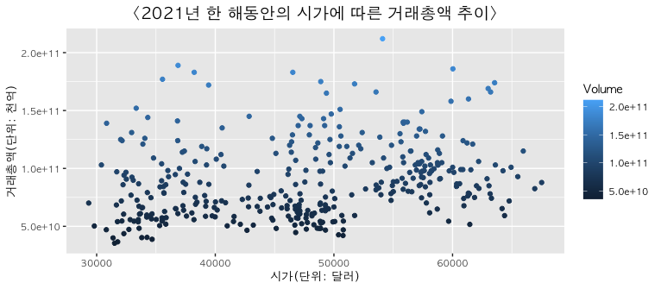
2021년 한 해 동안의 비트코인의 각종 지표 추이 분석
거래 총액은 기본적으로 거래량에 비례함.
그러나 기준 시가에도 영향 받는 부분이 있어, 뚜렷하게 보이는 구간에 대해서 분석하였음.
4만달러 구간과 5만달러와 6만달러 사이의 구간을 주목할 필요가 있다 생각하였음.

Slide 11
2021년 한 해 동안의 비트코인의 각종 지표 추이 분석
4만달러 부근은 3만달러에서 넘어오면서 한창 활발하다가 뚝 떨어지는 모습을 보임.
아무래도 이 지점에 시가가 머무를 때 많은 투자자들이 미래를 위해 거래하지 않고 ’버티기’를 한 것이 아닐까 분석하였음.

Slide 12
2021년 한 해 동안의 비트코인의 각종 지표 추이 분석
5만달러와 6만달러 사이엔 눈에 띄게 거래총액이 높은 지점이 존재함.
투자자들이 느끼기에 비트코인 시세의 상승, 하락과 관계없이 해당 지점이 가장 거래하기에 최적의 지점이라고 느낀 것으로 분석하였음.

Slide 13
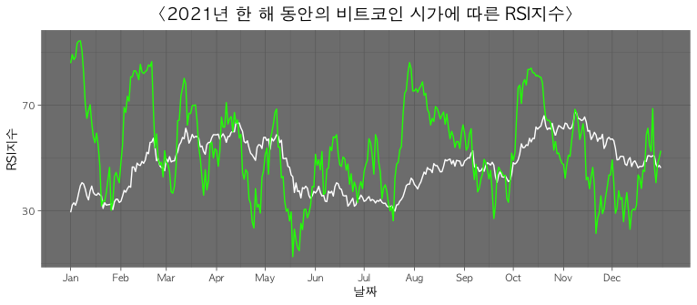
2021년 한 해 동안의 비트코인의 각종 지표 추이 분석
RSI지수는 주식 또는 기타 자산 가격의 상태를 평가하기 위해 최근 가격 변화의 규모를 측정하는 지표임.
일반적으로 70 이상이면 과매수 상태로, 30이하이면 과매도 상태로 봄.
RSI 지수는 그래프의 방향이 바뀌기 시작하는 지점에서 급격히 변한 뒤에 기울기가 서서히 완만해지는 양상을 보였음.

Slide 14
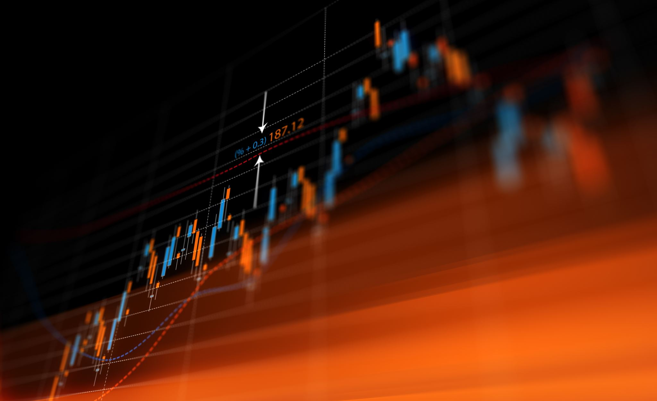
비트코인의 가격 상승 및 하락 원인 분석 (관련 이슈를 중심으로)

Slide 15
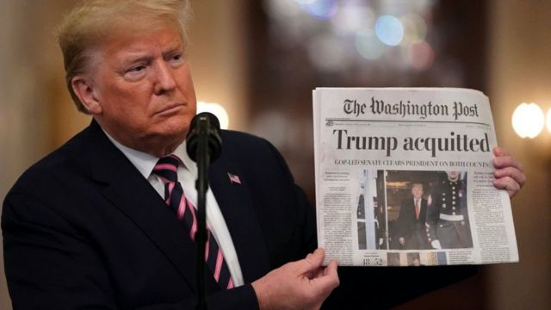
1. 1월 중순부터 말까지 이어진 하락세
2021년 1월 13일에는, 미국 대통령인 도날드 트럼프에 대한 탄핵 소추가 이루어짐.
미국 대통령에 관한 중대한 사건인 만큼, 전 세계적으로 주목하였을 것으로 보임.

Slide 16
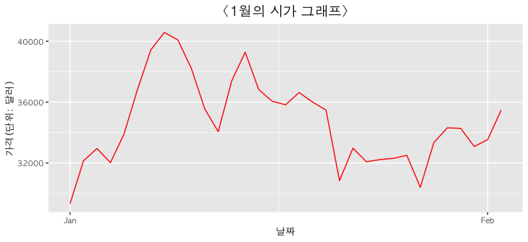
1. 1월 중순부터 말까지 이어진 하락세
1월의 그래프에서는, 중순부터 비교적 미약하지만 하락세가 진행되고 있는 것이 보임.
미국의 탄핵 소동으로 인해 발생한 혼란스러운 분위기가 전 세계의 투자 분위기를 움츠러들게 하여 다음과 같이 하락세가 진행 된 것으로 분석하였음.

Slide 17
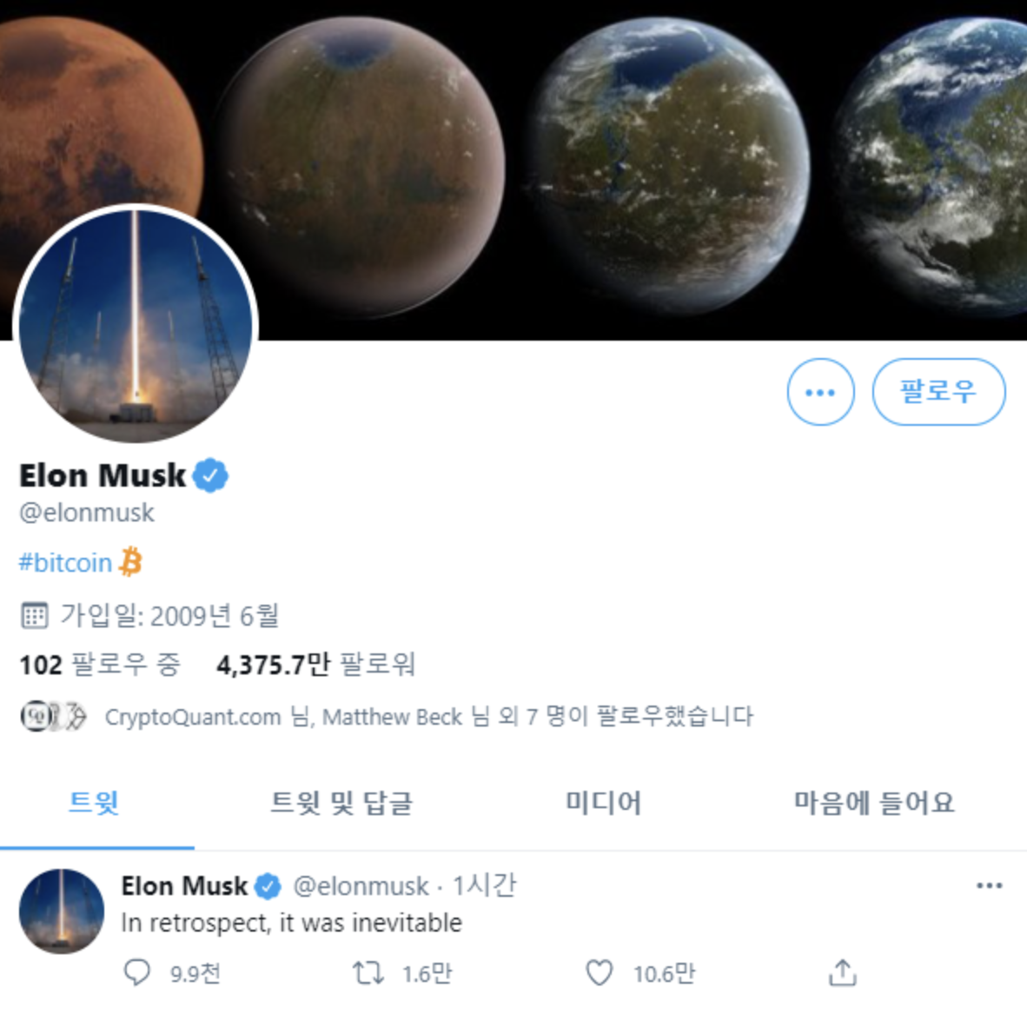
2. 2월 초 ~ 4월 중순까지의 꾸준한 상승세와, 일론 머스크
1월 29일, ’테슬라’의 CEO인 일론 머스크가 비트코인에 투자한 것을 암시하는 트윗을 올림.
대중들의 관심이 댓글, 리트윗, 좋아요 수에 드러남.

Slide 18
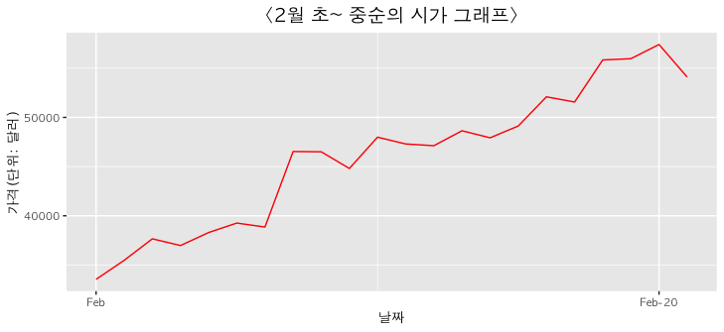
2. 2월 초 ~ 4월 중순까지의 꾸준한 상승세와, 일론 머스크
그리고 이런 대중들의 뜨거운 관심이 반영되어 비트코인의 2월 초 상승세 지표를 만들어 낸 것이라 분석하였음.

Slide 19
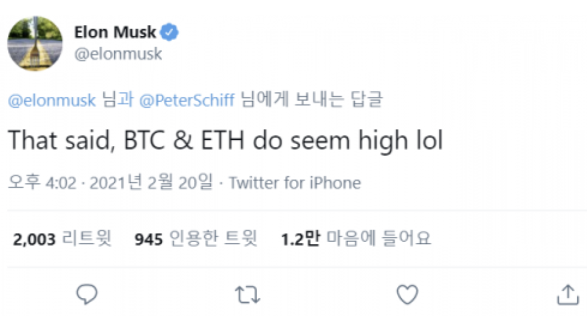
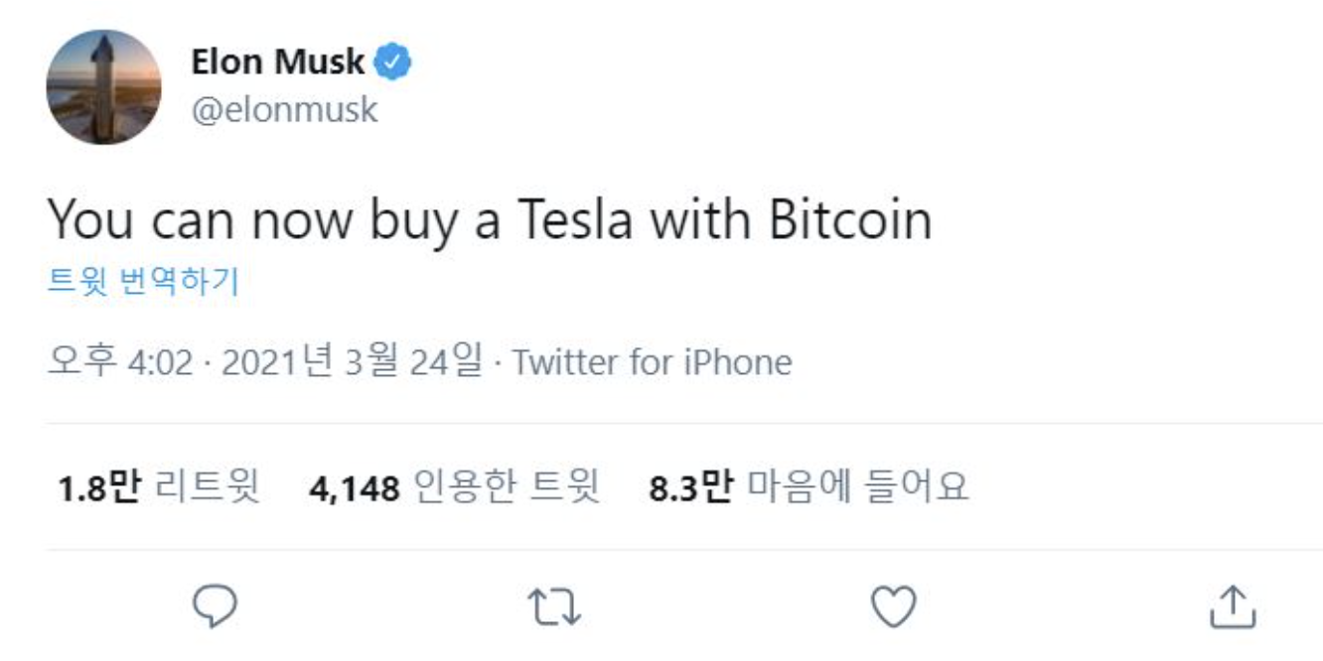
2. 2월 초 ~ 4월 중순까지의 꾸준한 상승세와, 일론 머스크
그랬던 일론 머스크는 2월 20일 비트코인이 너무 비싼 것 같다고 하는 한편, 3월 24일에는 테슬라에서 비트코인을 통한 결제를 지원한다는 소식을 발표하며 비트코인에 대한 변덕스러운 태도를 보여주었음.

Slide 20
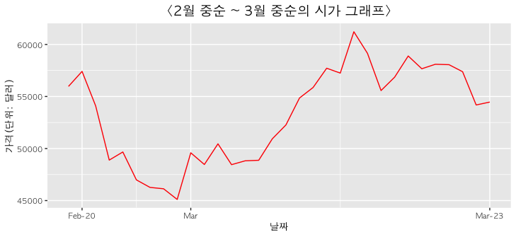
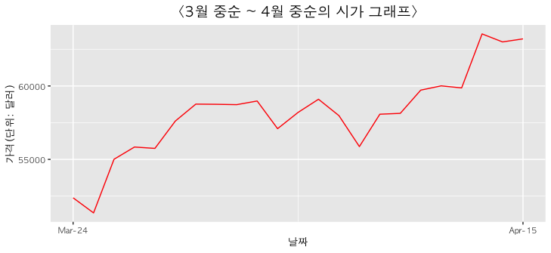
2. 2월 초 ~ 4월 중순까지의 꾸준한 상승세와, 일론 머스크
2월 중순쯤 일론 머스크가 보인 부정적 태도에 의해 투자자들이 불안감을 느껴 비트코인의 시가가 하락세를 탔고, 이후 소폭 조정 과정을 거쳐 안정세를 찾다가 3월에 그가 발표한 파격적인 발언에 의해 다시 상승세에 탄 것으로 분석하였다.

Slide 21
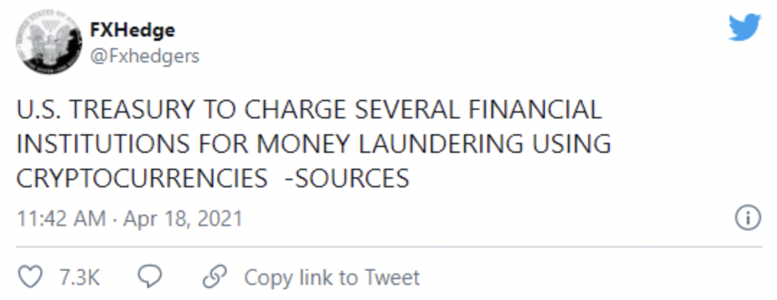
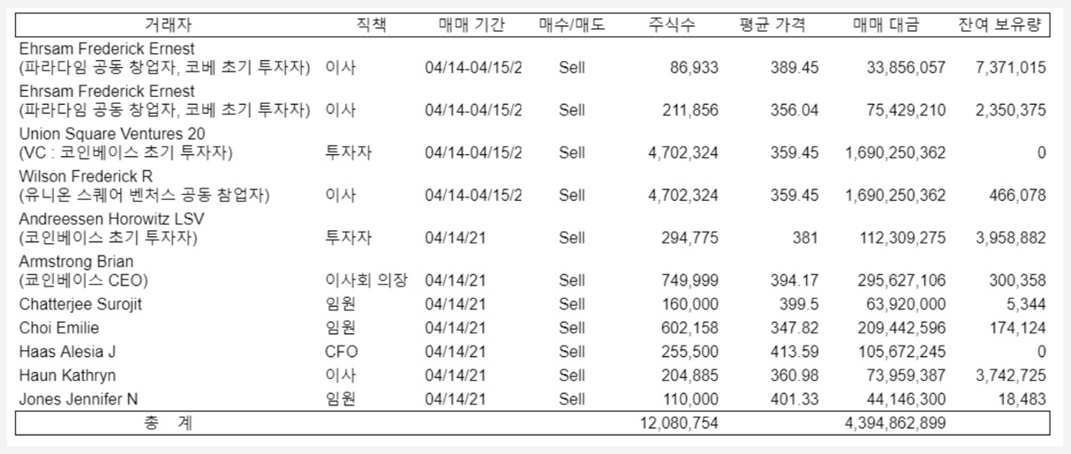
3. 4월 중순부터 시작되어 7월 중순까지 지속된 대 하락세
4월 중순부터 돌기 시작한 미국 재무부의 암호화폐를 통한 돈세탁 단속에 관한 소문
코인베이스 임원들에 의한 대량의 내부자 주식 매매

Slide 22
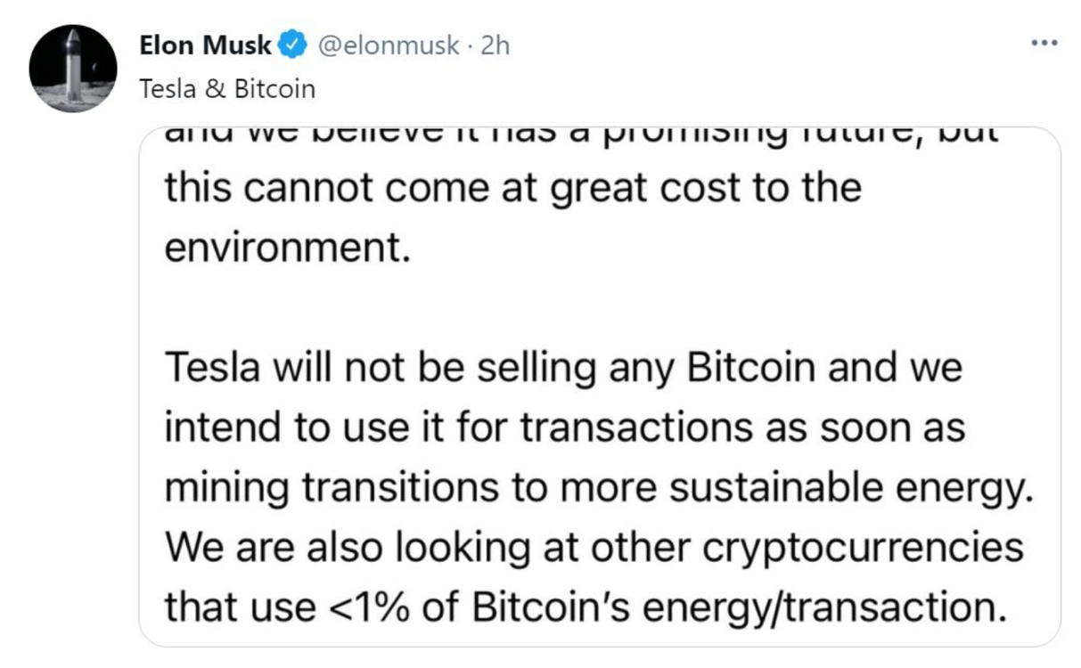
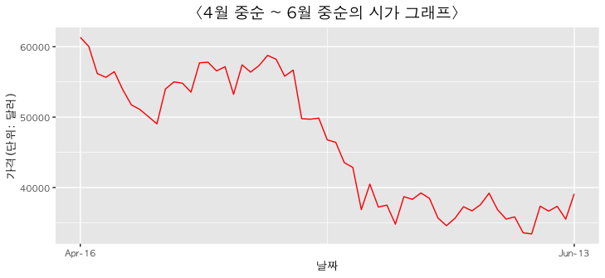
3. 4월 중순부터 시작되어 7월 중순까지 지속된 대 하락세
이에 더해 5월 12일에는 일론 머스크가 테슬라에서 비트코인을 통한 결제를 중단한다는 발언을 하는 바람에 투자자들이 느낀 엄청난 불안감을 느껴 비트코인의 가격이 6월 13일까지 폭락하는데 일조하였다고 분석하였음.

Slide 23
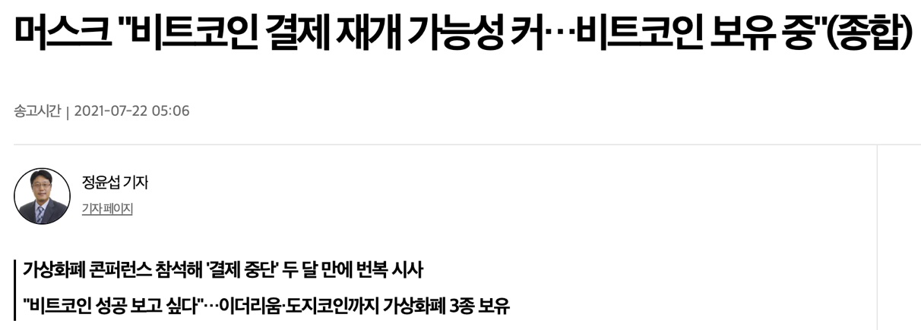
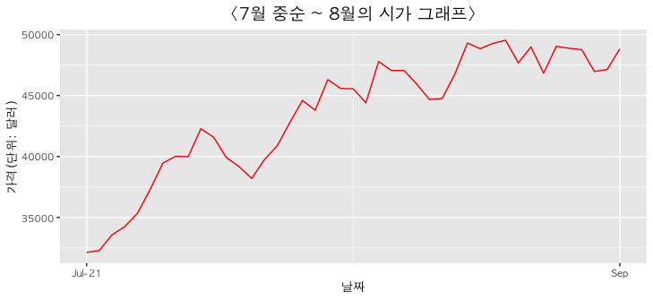
4. 7월 중순부터 11월 초까지 다시 시작된 상승세
7월 중순 들어 여러 공식 석상에서 일론 머스크를 비롯한 유명 인플루언서들이 다시 긍정적인 발언을 하기 시작하였음.
이미 떨어질대로 떨어진 비트코인의 시가가 이에 힘입어 다시 오르기 시작한 것으로 분석함.

Slide 24
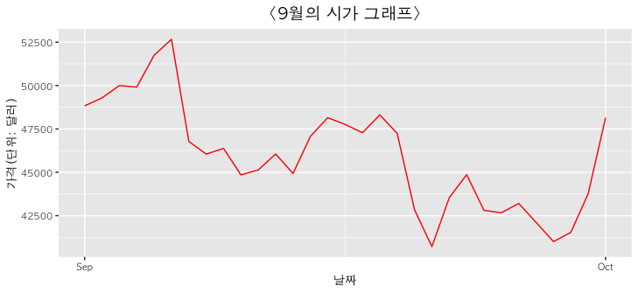
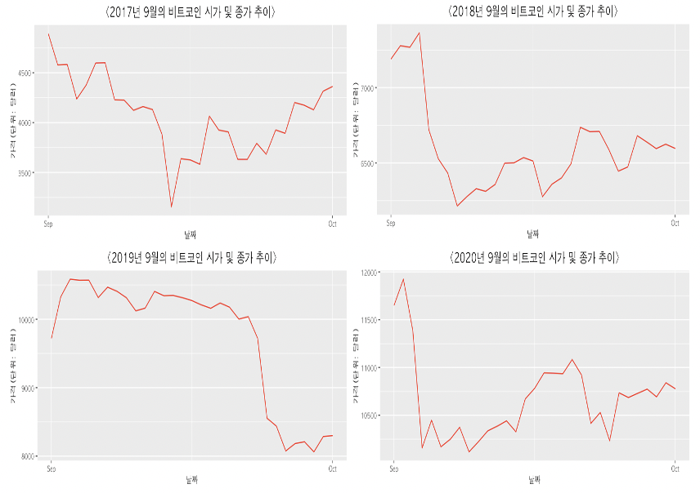
4. 7월 중순부터 11월 초까지 다시 시작된 상승세
9월에는 큰 사건, 사고가 발생했다는 사실을 찾아볼 수 없었음.
대신 해외에서도 사용할 정도로 “9월 징크스”라는 말이 유명한 은어인 것을 확인하고, 2017년부터 2020년까지의 데이터를 확인해본 결과, 9월에는 대체로 계속 하락세인 것을 확인함.
따라서 9월의 하락은 일종의 트렌드가 드러난 것으로 분석하였음.

Slide 25
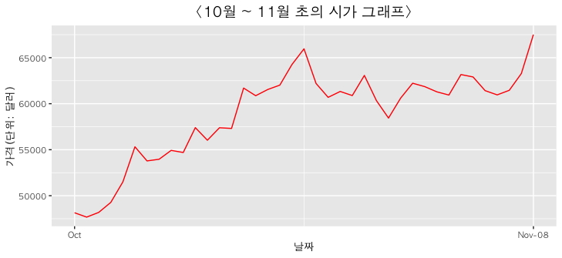
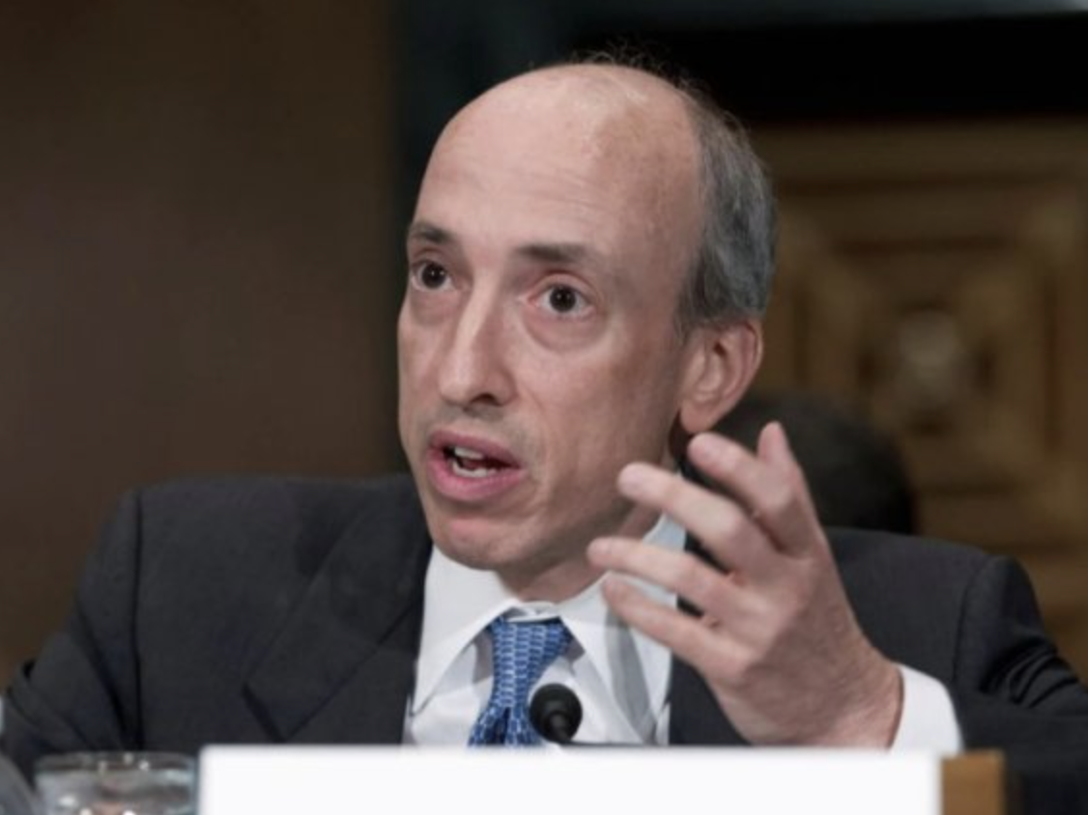
4. 7월 중순부터 11월 초까지 다시 시작된 상승세
9월 30일, 미국 중앙은행인 연준의 의장은 의회에 출석해서 암호화폐를 규제할 생각이 없으며, 비트코인을 안전하게 거래하는 방법에 관해 호의적인 반응을 보였음.
이에 따라 많은 투자자들이 안심하고 활발하게 투자를 이어나가 시가가 쭉 상승한 것으로 분석함.

Slide 26
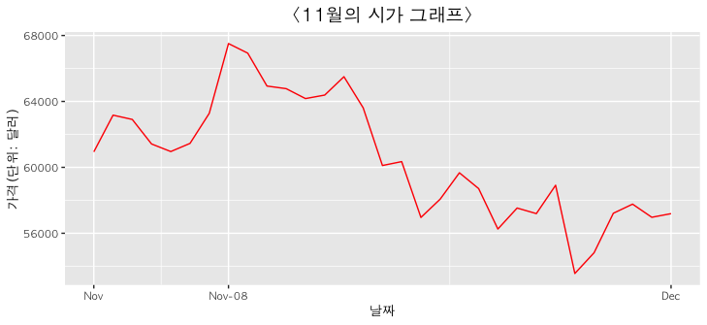
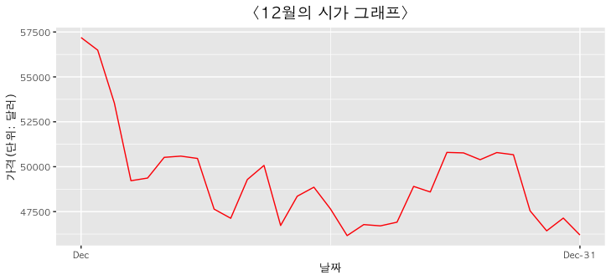
5. 11월 초부터 연말까지 지속된 꾸준한 하락세
11월 3일, 미국 연준에서는 자산 매입 규모를 축소하겠다는 테이퍼링을 예고.
11월 11일, 오미크론 최초 보고.
12월 6일, 세계 최대 비트코인 거래소 중 하나인 후오비에서 중국인들을 대상으로 한 가상 화폐 거래 서비스 중단 발표
이 모든 악재가 겹쳐 비트코인의 시세는 연말까지 계속해서 하락세를 보인 것으로 분석함.

Slide 27

2021년의 시가 추이를 통한 2022년도 시가 예측

Slide 28
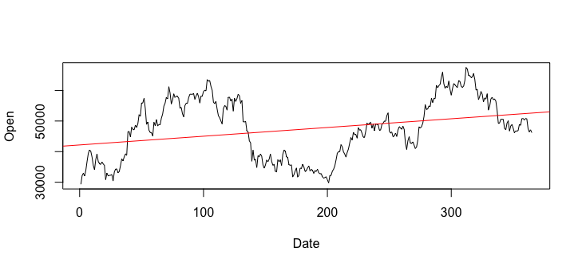
2021년의 시가 추이를 통한 2022년도 시가 예측
그림은 2021년 한 해동안의 시가에 대한 모델을 생성한 것.
빨간 선이 모델이고, 시가 변화의 상승, 하락세는 표현되지 않지만 시가의 값 자체는 연말에 갈수록 수렴해가는 모습을 보여줌.

Slide 29
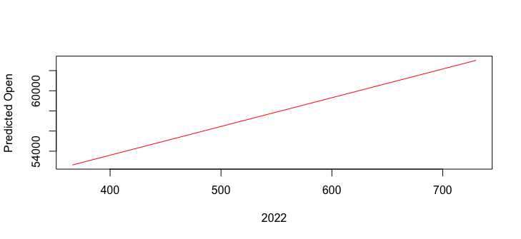
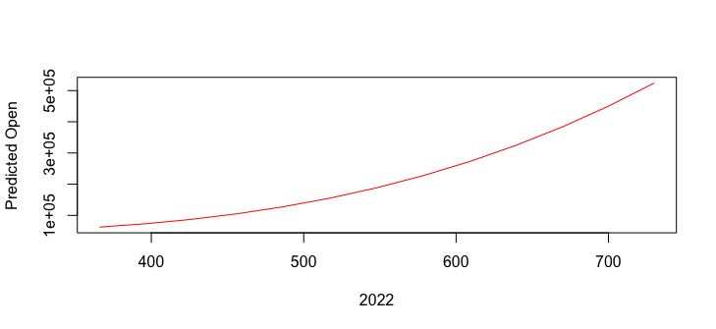
2021년의 시가 추이를 통한 2022년도 시가 예측
위의 그림은 2022년의 시가가 어떻게 끝날 것인지 예측한 그래프임.
2022년을 큰 그림으로 보았을 때는 2021년도에 비해 조금 더 높은 가격으로 한 해 시장이 마감되지 않을까 예측할 수 있음.
아래의 그림은 조금 더 구체적으로 예측을 하고 싶어 고차원 선형 분석 모델을 이용한 것이지만, 예측 값들이 튀는 모습을 보임.

Slide 30
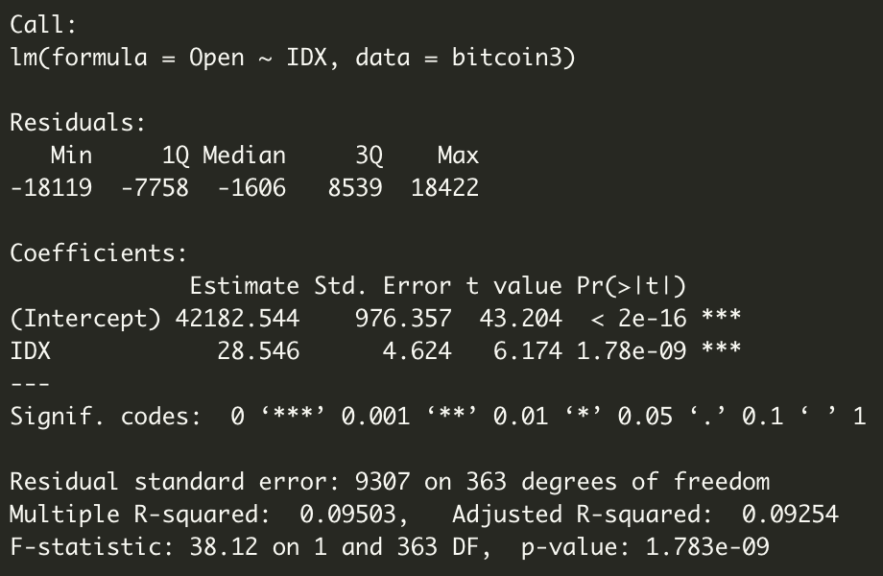
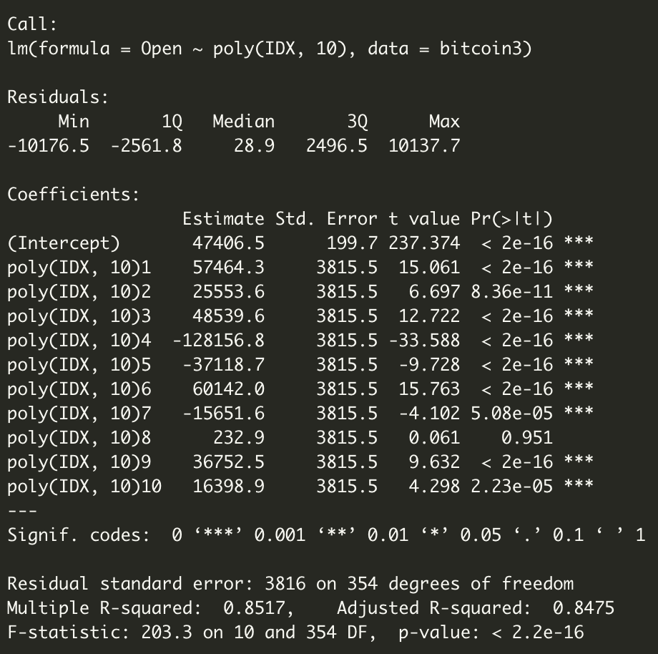
2021년의 시가 추이를 통한 2022년도 시가 예측
2022년도가 끝나는 시점의 시가를 예측하기 위해서 사용한 선형 모델은 중간의 변곡점들이 나타나지 않아 9%만을 설명하지만, 고차 모델으로 갈 수록 값은 튀지만 85%를 설명하며 정확도가 올라가는 추이를 보임.

Slide 31
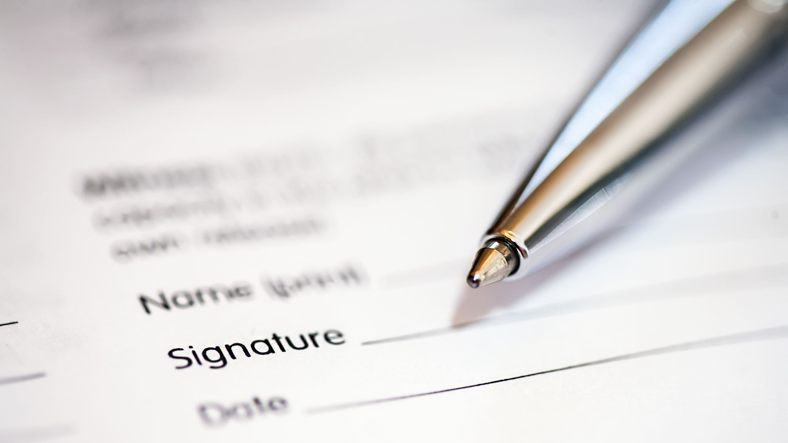
결론

Slide 32
결론
2021년도에 비하면 2022년도에는 조금 더 높은 시가를 기록하며 비트코인의 시장이 마감될 것으로 보임.
2021년에는 여러 유명 인플루언서들이 SNS등의 매체를 통한 발언에 시장이 요동친 것으로 분석할 수 있었음.
이에 따라 2022년도에도 다양한 비정형 데이터들에 주목하며 투자하는 것이 좋아 보임.

